Slide 1
챕터 6. 클래스 발표
TGD실 플랫폼팀 안정웅

Slide 2
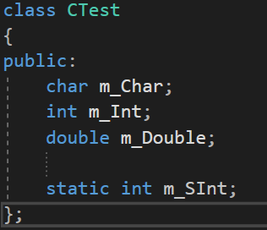
클래스의 메모리 구조
클래스 객체의 메모리 구조는 선언 순서와 일치함
static 멤버 객체는 클래스에 종속되지 않음(전역 변수처럼 관리됨)
Ctest 객체
전역변수 메모리지역
m_Char
m_SInt
m_Int
m_Double

Slide 3
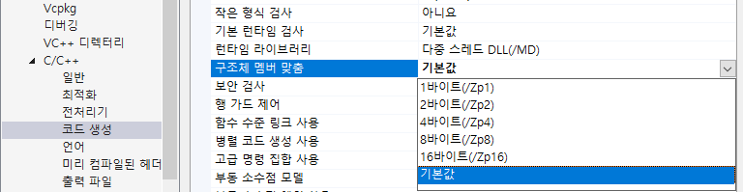
클래스의 메모리 구조
클래스 객체의 실제 메모리 구조는 구조체 맞춤 설정에 따라서 달라짐
기본값은 /Zp8으로 설정함
속성 -> C/C++ -> 코드 생성 -> 구조체 멤버 맞춤
Ctest 객체
m_Char
1byte
No use
3byte
m_Int
4byte
m_Double
8byte
Zp8

Slide 4
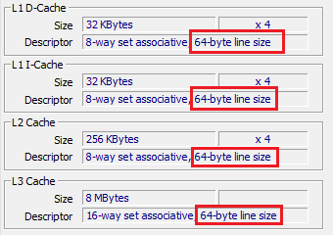
클래스의 메모리 구조
구조체 맞춤 설정을 하는 이유는 내부적으로 CPU 캐시라인(32, 64, 128byte)에
맞추는 것이 성능에 유리하기 때문입니다.
링크
- https://docs.microsoft.com/ko-kr/cpp/cpp/align-cpp?view=msvc-160
- https://jungwoong.tistory.com/42?category=1067195

Slide 5

클래스의 크기
일반적인 클래스는 할당받은 메모리만큼의 크기를 가짐
sizeof() 를 통해서 클래스 크기를 확인 할 수 있음
virtual 함수를 가진 클래스의 경우 하나의 포인터 크기 (가상 함수 테이블 포인터)
만큼 추가적인 크기를 가짐

Slide 6
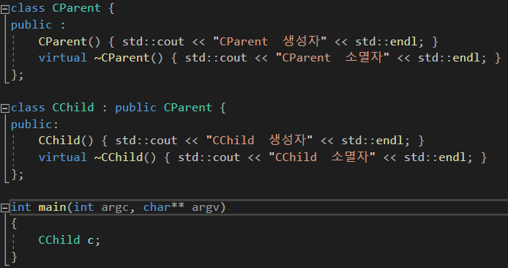

생성자&소멸자
상속관계에서의 생성자 및 소멸자 호출 결과 출력

Slide 7
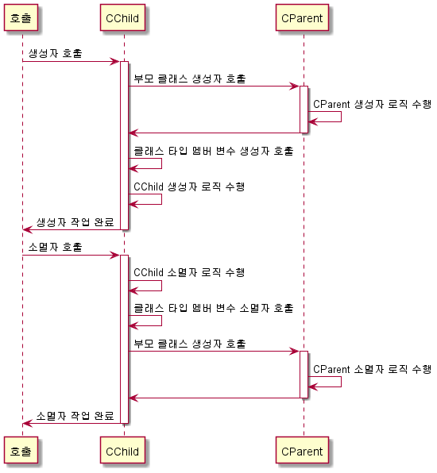
생성자&소멸자
상속관계에서의 실제 생성자 및 소멸자 호출 순서

